Slide 1
Мы вместе!!!
Девиз
«Мы идем вперед, не стоим на месте! Только вперед и только все вместе!»
Электронная газета
МБОУ «СОШ №2 г. Суворова имени Героя Российской Федерации
А. П. Ефанова»
На гениев сегодня спрос
Поэтому вперед, учиться!
Ответить на любой вопрос,
И за карьеру зацепиться.
И знаниями своими ты,
Умей всегда распорядиться.
И сбудутся твои мечты,
И к свету сможешь ты пробиться.
Пришел день первый сентября,
Всех приглашает к новым знаниям.
И ты не трать все время зря,
А получай образование.
Владимир Муромский.
Добрый день, дорогие читатели!
Сегодня мы предлагаем вашему вниманию первый выпуск нашей школьной газеты «Мы вместе». Это новый проект, который, искренне надеемся станет ещё одной традицией школы. Хочется верить, что совместными усилиями мы сможем выпускать интересную, информативную газету, которая будет полезна как взрослым, так и детям. Сразу же хочется сказать, что мы готовы для любого диалога, примем к сведению все ваши предложения , замечания. Верим, что вы будете нам подсказывать новые рубрики, будете пробовать себя в качестве корреспондентов, поделитесь с нами своими творческими начинаниями. Наша газета будет выходить один раз в месяц. В ней будет отражаться жизнь нашего школьного коллектива, на её
страницах будем рассказывать о наших выпускниках , о достижениях учащихся, делиться полезной информацией. Верим, что сообща мы сумеем сделать каждый номер ярким,
красочным, запоминающимся, каждый из вас будет её соавтором и редактором. Свои предложения направляйте в кабинет № 24.
В добрый путь, наша газета!

Slide 2
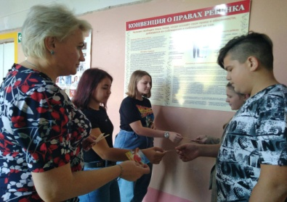
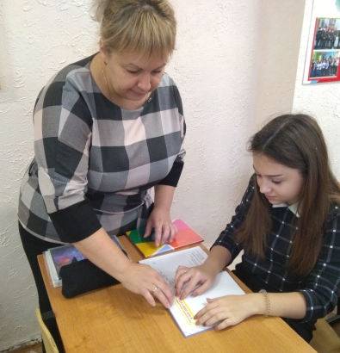
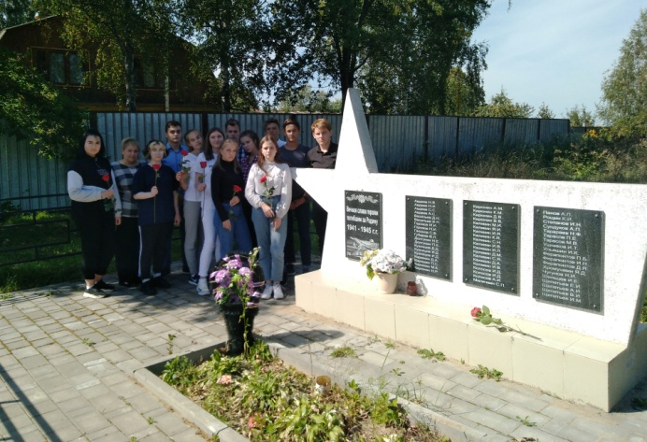
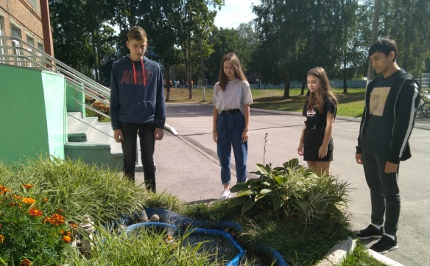
Школьные новости!!
Волонтерский отряд приступил к работе!
Активно включился в работу в новом учебном году школьный волонтерский отряд «Кто, если не мы?!». С 1 по 7 сентября 2020 года в школе прошла ежегодная акция « Телефон доверия в каждом дневнике».2 сентября 2020 года волонтеры школы приняли участие в акции « Цветы памяти», посвященной окончанию Второй мировой войны. 3 сентября на территории школы прошла Всероссийская акция «Капля жизни», в ходе которой члены волонтерского отряда почтили память погибших в Беслане и из ладошек полили растения из школьного фонтана.
Учащиеся 8-11 классов приняли участие во Всероссийском конкурсе сочинений 2020. Темы в этом году были сложные, а срок подготовки – маленький. Но эти трудности не помешали нашим конкурсантам, а их было 3, выступить достойно. Мы искренне поздравляем ученицу 8 «А» класса Сапронову Елену, которая в муниципальном этапе конкурса среди возрастной категории 7-8 классы, заняла 1 место.
Работа Лены была отправлена от нашего района в г. Тула, для участия в областном этапе. Ученица 11 класса Хромова Светлана снова поразила членов районного жюри своим мастерством владения речью, искренностью, глубиной раскрытия темы. У Светы, 2 место, в возрастной категории 10-11класса.
Работа Романовой Надежды, ученицы 9 «В» класса, отмечена за оригинальность сюжета и трепетное отношение к истории семьи.
Молодцы, девочки! Так держать! А подготовили наших конкурсанток учителя русского языка и литературы: Киреева Е.А. и Сафронова Л.Н.. Начало учебному году положено отличное!

Slide 3
Информация для размышления!
1.Школа дает знания только тем, кто согласен их взять.
(Сотников)
2.Хорошие учителя создают хороших учеников.
(М. Островский)
3. Учитель работает над самой ответственной задачей – он формирует человека.
( Калинин)
4.Нет оружия более острого, чем знание.
На досуге…
Викторина о здоровье.
Как называется наука о чистоте?
Вспомни, какой русский полководец был очень слабым ребенком, но закалил себя при помощи бани?
Каких людей называют моржами?
Можно ли использовать медицинскую маску два раза?
Через сколько часов нужно поменять маску?
Специально предназначенный препарат для обеззараживания - это?
Недостаток витаминов в организме?
В какой стране в 2019 году произошла вспышка пневмонии?
Что надо делать, если вы обнаружили у себя симптомы коронавируса?
Назовите средство ИЗ от коронавируса?
Можно ли повторно заразиться коронавирусом?
Что надо делать, если кто-то из родных заболел коронавирусом?
Комплекс ограниченных мер, которые направлены на недопущение массового распространения инфекционного заболевания?
Минутка для шутки!
Вовочка :
- Мама, а меня исключили из школы.
- За что, Вовочка!
- Не знаю, наверное, под сокращение попал!
Доктор, у моего ребёнка косоглазие.
Это у него врождённое?
Нет, от списывания.
Папочка , а нам сегодня в школе прививку делали!
Молодец, доченька, ты же не плакала?
Нет, они меня не догнали.
Учительница объясняет детям деление. Написала на доске 2:2 и спрашивает:
Дети, кто знает, что это означает?
Вовочка: - Ничья!

Slide 4
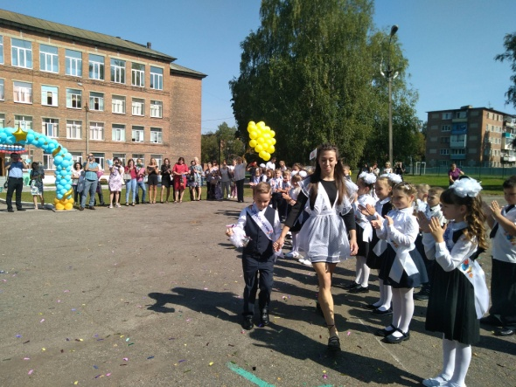
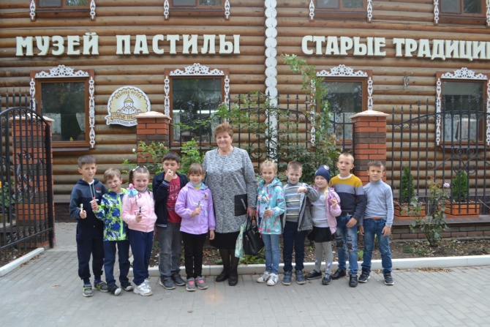
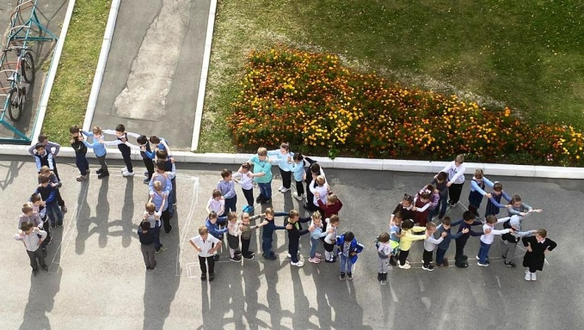
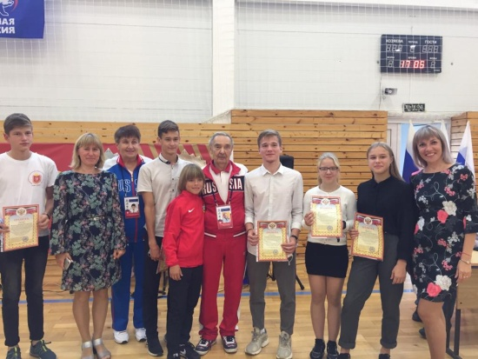
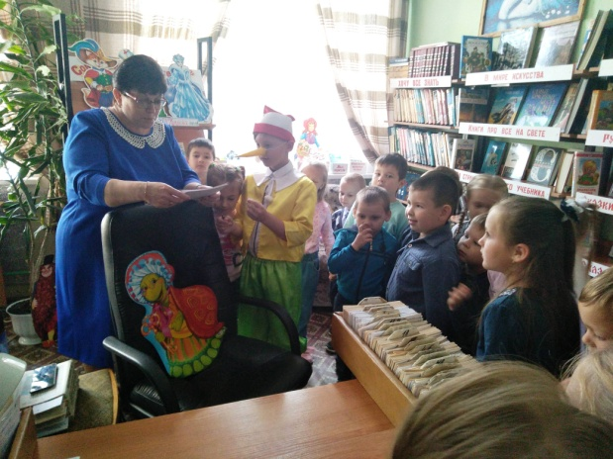
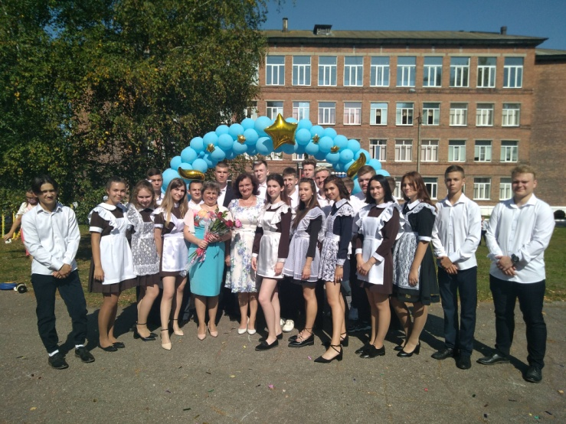
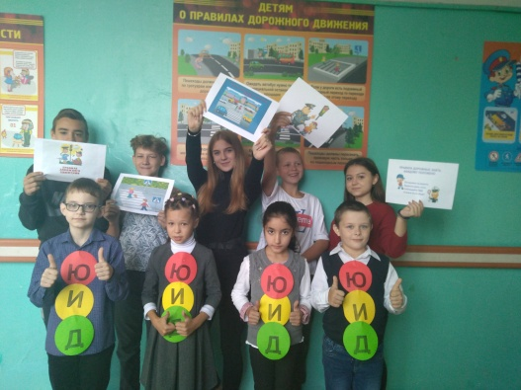
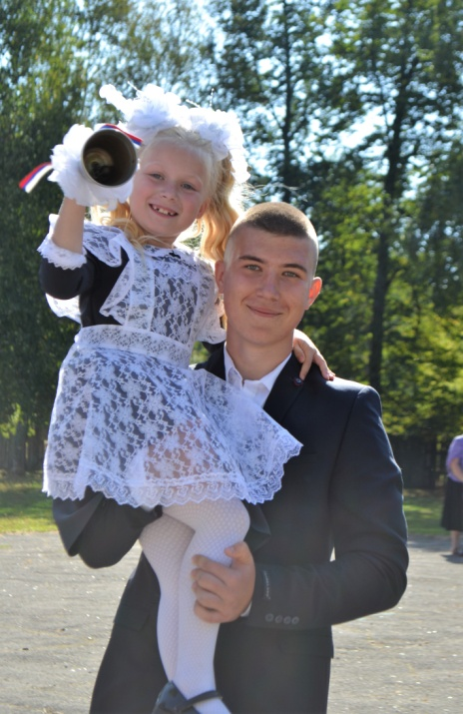
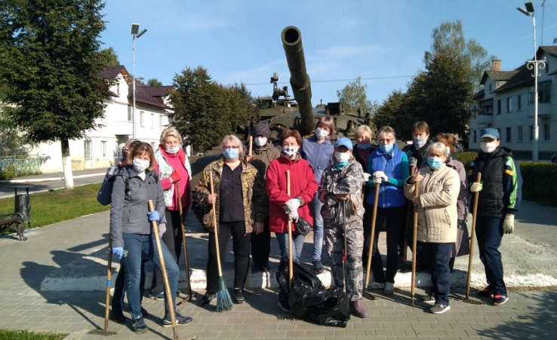
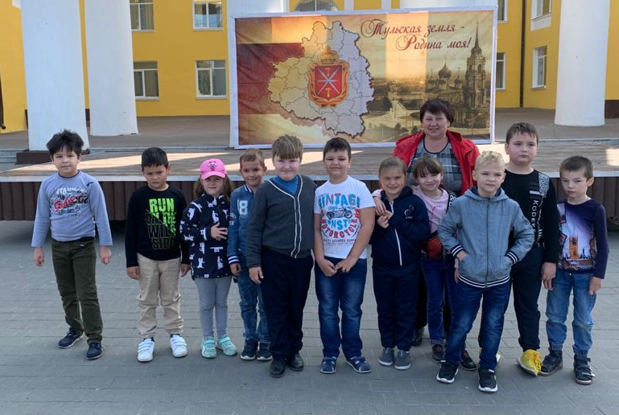
Наша школьная жизнь!!!

